Slide 1


01
BEE
THOVEN
By: Alfredo Sanchez Otañez

Slide 2

Quie era Beethoven?
02
Ludwig van Beethoven fue un compositor y pianista alemán. Es una de las figuras más veneradas de la historia de la música occidental; sus obras se encuentran entre las más interpretadas de la música clásica.

Slide 3


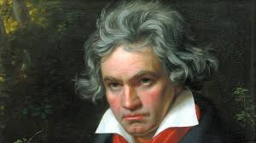


03
¿como se volvió famoso
En 1800, inauguró un concierto público a gran escala, en el que se interpretaron uno de sus propios conciertos para piano, el Septeto (Opus 20) y la Primera Sinfonía, junto con obras de Haydn y Mozart. El evento contribuyó en gran medida a la difusión de la fama de Beethoven en el extranjero.

Slide 4


04
¿Como se volvio sordo?
Hay muchas teorías sobre cómo Beethoven se volvió sordo, pero la más aceptada es la teoría de que se volvió sordo debido a una neurosífilis y un traumatismo cerebral relacionado con caídas frecuentes u otros abusos físicos por parte de su padre.

Slide 5


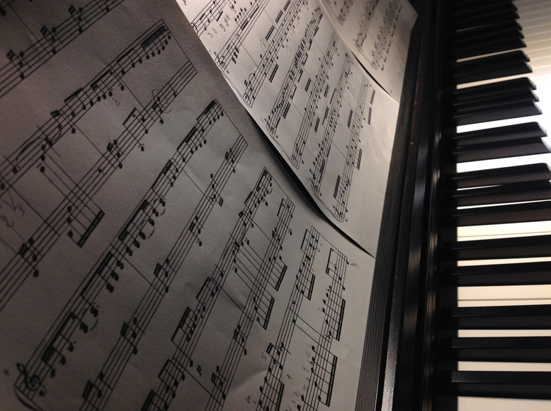

05
Su
Historia
Nacido en Bonn, Beethoven fue un músico talentoso, alumno de su padre y posteriormente de Christian Gottlob Neefe. Publicó su primera obra en 1783 bajo la tutela de Neefe. Beethoven encontró consuelo en la familia de Helene von Breuning y se mudó a Viena a los 21 años para estudiar composición con Haydn. Alcanzó la fama como virtuoso del piano y fue patrocinado por Karl Alois, príncipe Lichnowsky, lo que dio lugar a sus tres tríos para piano Opus 1.

Slide 6
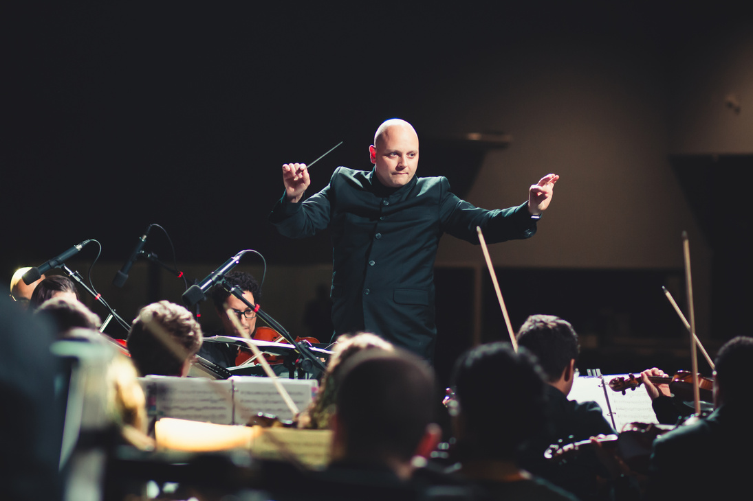
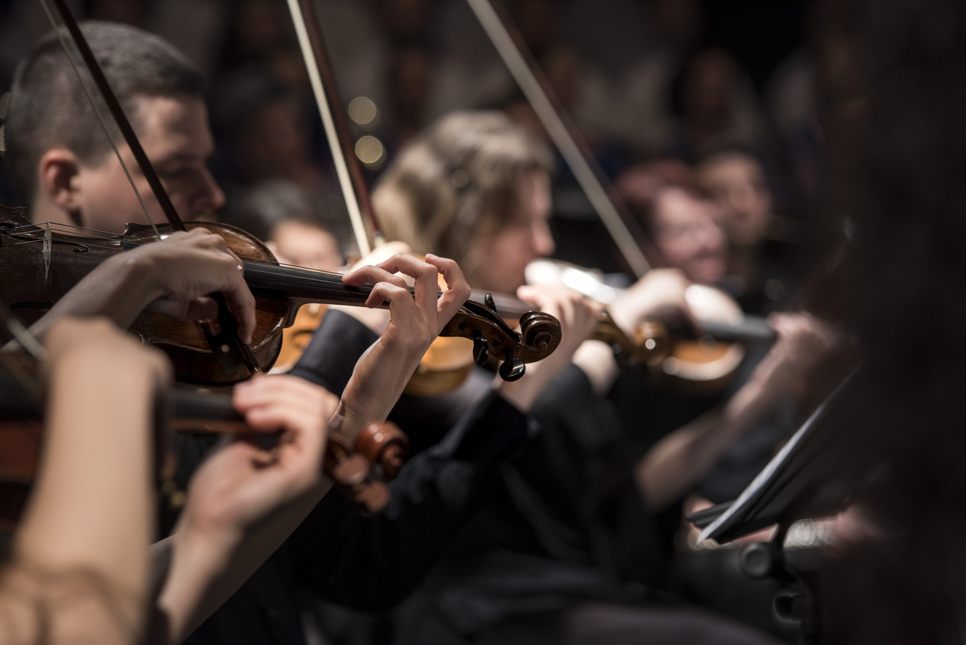

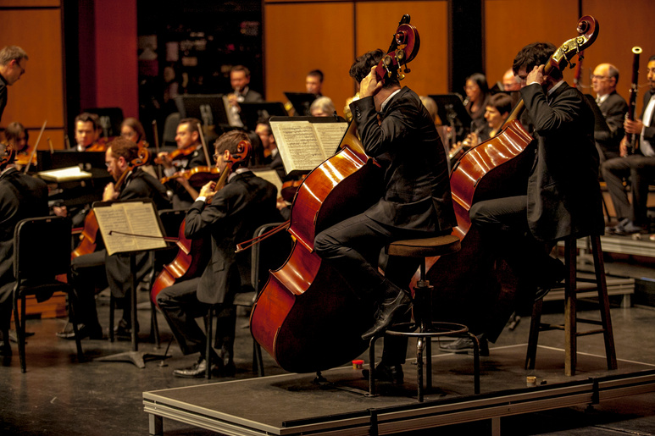
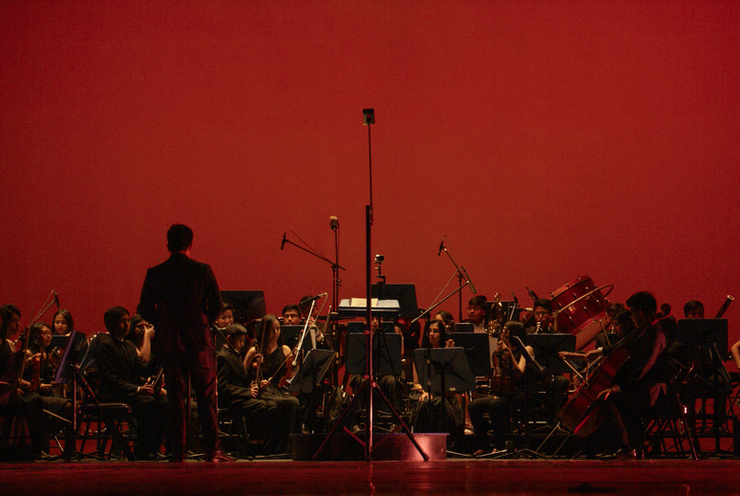
06
Que inspiro a beethoven?
Al igual que otros compositores de su generación, Beethoven estuvo sujeto a la influencia de la música popular y de la música folclórica.

Slide 7
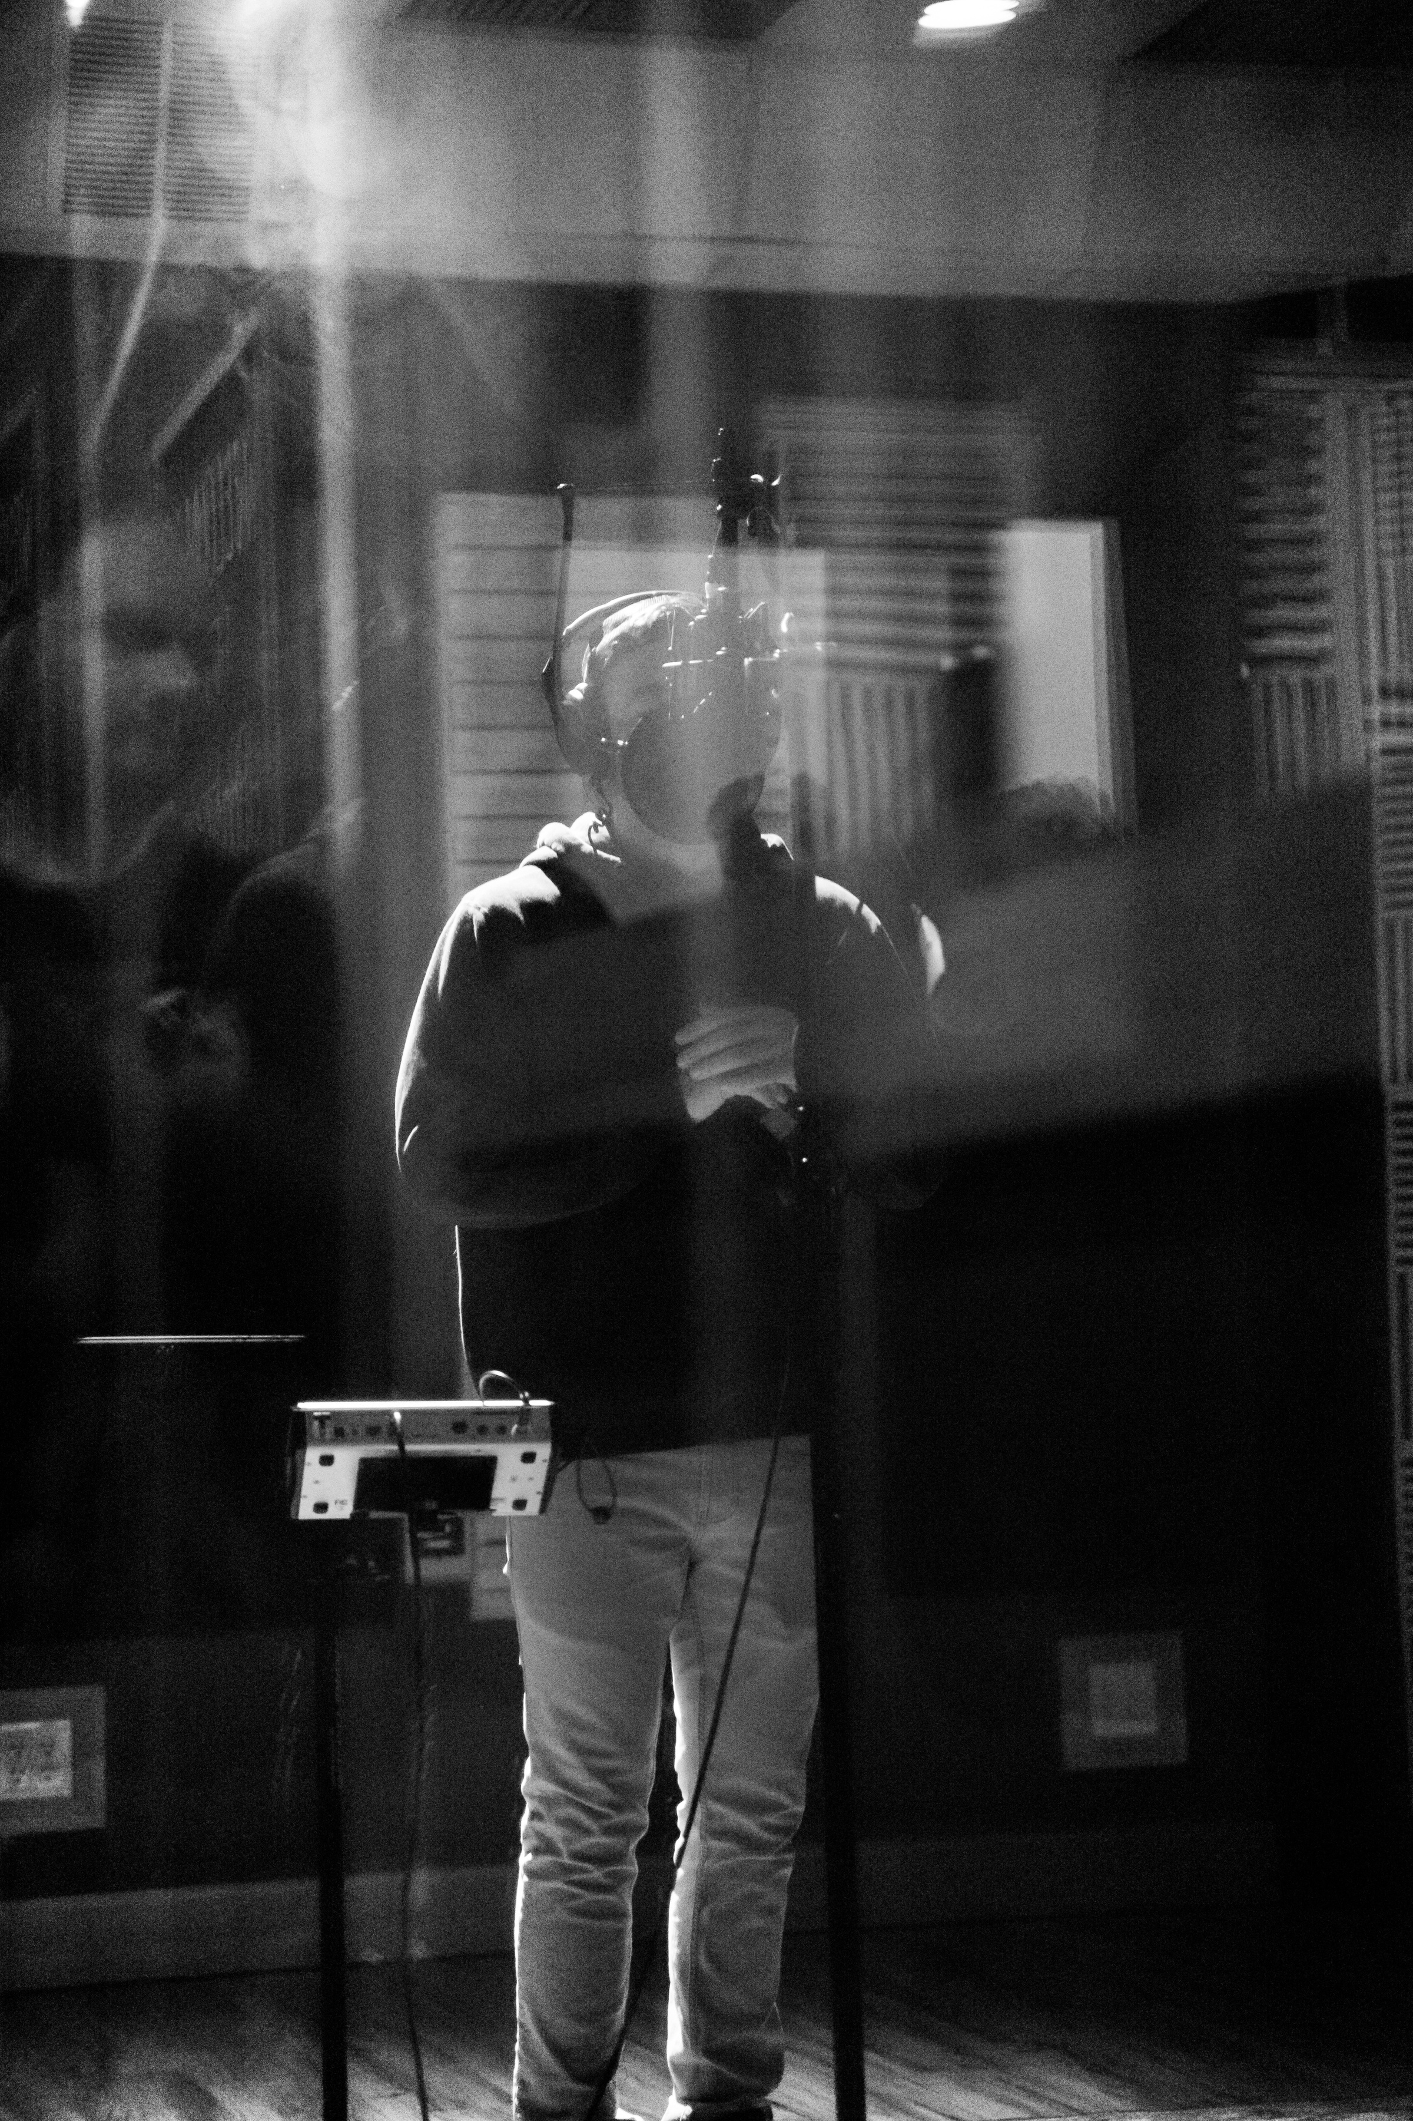
07
GRA
CÍAS!

